Slide 1
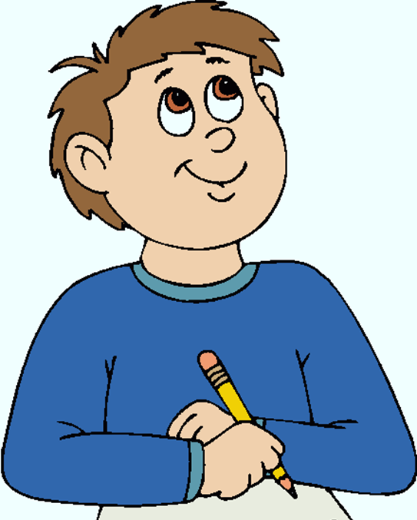
Време је за српски језик

Slide 2
Да се подсетимо...
Нашу азбуку преуредио је Вук Стефановић
Караџић. Наша азбука има 30 гласова.Сваки глас има свој знак, односно слово.
Постоје штампана и писана слова.

Slide 3
Данас ћемо вежбати писање писаним словима.
Напишите наслов, затим ћете урадити задатке у вашим свескама.
Школски рад 14.5.
Пишемо писаним словима

Slide 4
Следећи текст препишите писаним словима. Водите рачуна о великом слову.
маја петровић живи у улици душка радовића, у београду. има 8 година. она воли да чита песме јована јовановића змаја. иде у основну школу ,,вук караџић“. њен друг јован јакшић јоца живи у смедереву. јоцин пас леси воли да се купа у дунаву. лети заједно воле да оду код мајине баке у ваљево.

Slide 5
Пронађите грешке у тексту, а затим га правилно препишите писаним словима.
Јутрос сам се рано продубио. Био сам гадан па сам попио хлеб с кремом и појео чај. После доручка ошишао сам се играти. Напољу су већ лили моји пријатељи. Цело предопне играли смо фудбал. После ручка тата је обрао суђе, а ја сам пошао у школу.

Slide 6
Проверите још једном да ли сте све добро написали и пошаљите учитељици.

